Slide 1
Wizja Polski w Europie 2025: Co Polska może zrobić dla bezpiecznej i zjednoczonej Europy?

Slide 2
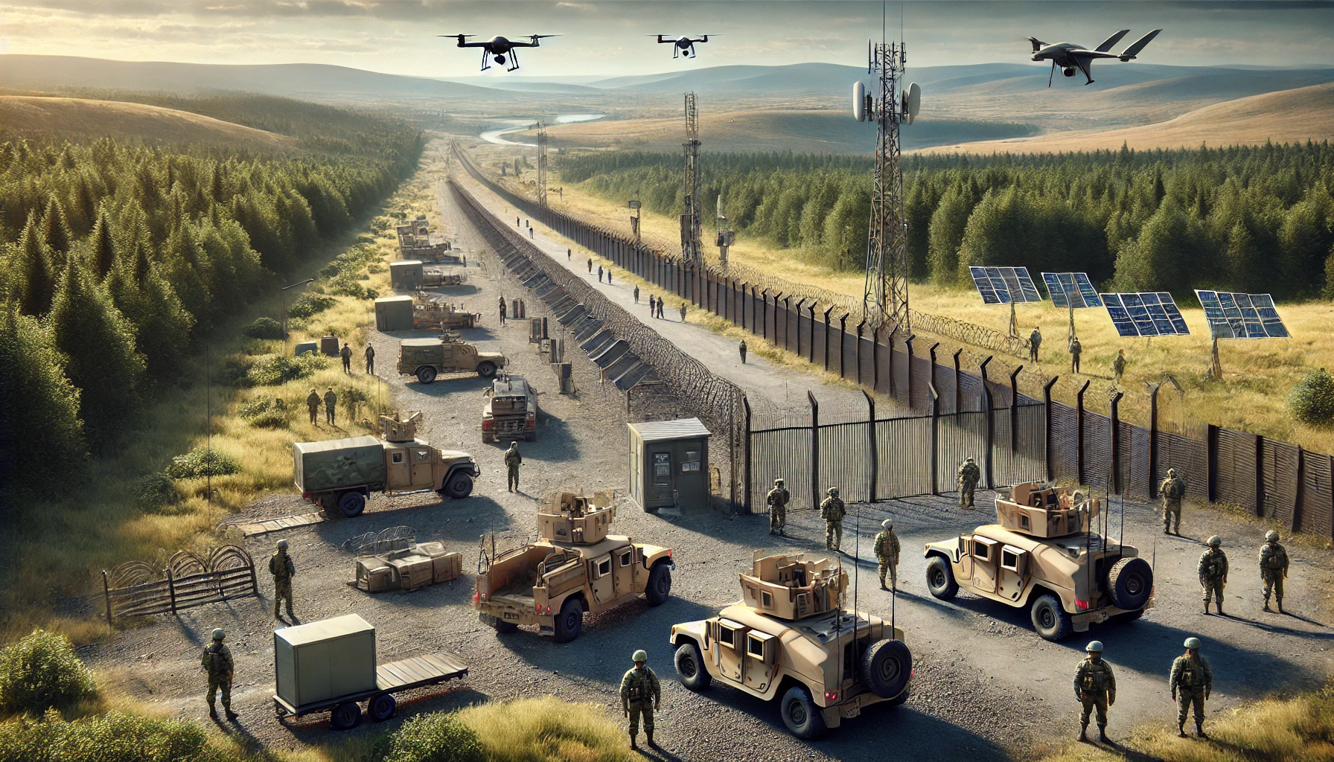
Wzmocnienie bezpieczeństwa wschodnich granic Europy
Granice Polski z Ukrainą, Białorusią i Rosją sprawiają, że jest ona bardzo ważna dla bezpieczeństwa europejskiego. Wspiera Ukrainę w walce z rosyjską agresją. Może również wzmocnić współpracę w ramach NATO i zwiększyć inwestycje w obronę terytorialną.
Polska powinna:
-Zwiększyć pomoc humanitarną i wojskową dla Ukrainy oraz wspierać bezpieczeństwo wschodniej granicy Europy.
- Wspierać rozwój infrastruktury wojskowej NATO i współpracować z krajami bałtyckimi w celu opracowania wspólnej strategii obronnej.

Slide 3
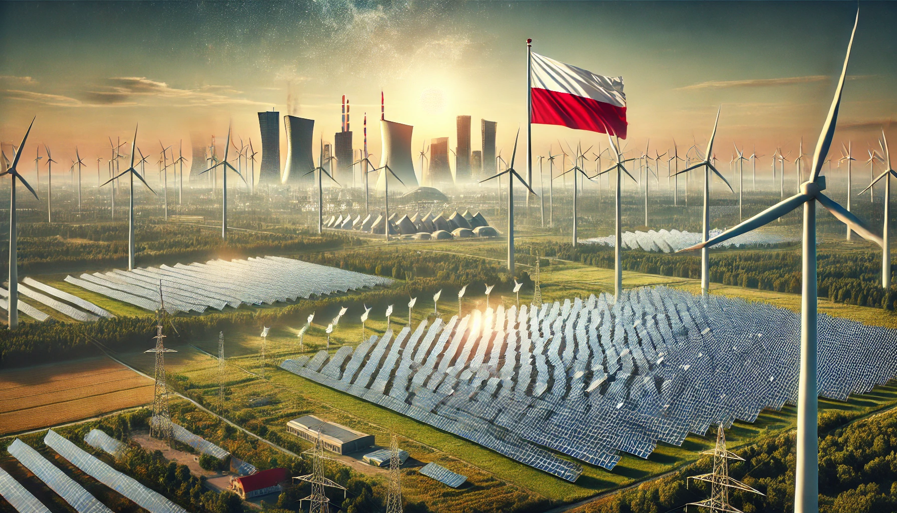
Przewodnictwo w transformacji energetycznej
Polska może odegrać ważną rolę w transformacji energetycznej Europy, w szczególności poprzez rozwój odnawialnych źródeł energii, takich jak energia wiatrowa i słoneczna. Aby przyczynić się do bezpieczeństwa energetycznego Europy, Polska powinna:
-Zmniejszyć swoją zależność od paliw kopalnych i wzmocnić europejskie bezpieczeństwo energetyczne po przez stworzenie zintegrowanej sieci energetycznej z współpracującymi krajami UE;
-Przewodniczyć w projektach , takich jak dekarbonizacja przemysłu promowanie zielonych technologii, co umocni pozycję Polski jako lidera w walce ze zmianami klimatycznymi.

Slide 4
Aktywne wsparcie w integracje europejską
Polska może nadal odgrywać rolę w integracji europejskiej poprzez promowanie solidarności wśród państw członkowskich UE i wspieranie krajów starających się o dołączenie do niej.
Główne działania są następujące:
-Polska powinna aktywnie współpracować z Grupą Wyszehradzką (V4), a także krajami regionu Morza Bałtyckiego w celu wspólnego kształtowania polityki UE i promowania interesów regionalnych.
-Wzmacnianie rządów prawa – dbanie o przestrzeganie wspólnych wartości UE, takich jak demokracja, wolność słowa, prawa człowieka i rządy prawa. To pozwoli Polsce odegrać aktywną rolę w obronie fundamentalnych zasad Unii.

Slide 5
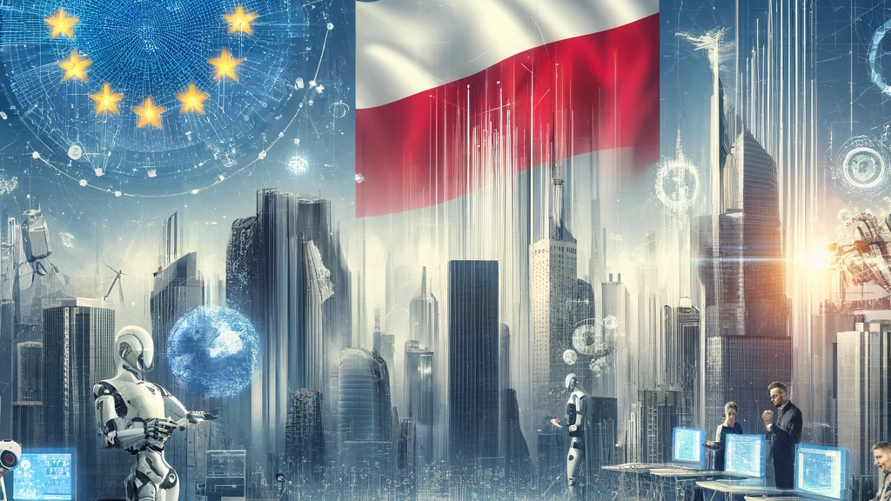
Promowanie innowacji i cyfryzacji
Polska ma potencjał, by stać się regionalnym liderem innowacji i cyfryzacji. Przyszłość Europy zależy od najnowszych technologii, a Polska może inwestować w rozwój tych obszarów nauki:
-Inwestycje w nowe technologie, rozwój sztucznej inteligencji (AI), technologii i cyfrowej gospodarki przyczyni się do rozwoju innowacyjnej Europy.
-Wzmocnienie cyberbezpieczeństwa, Polska powinna inwestować w rozwój bezpieczeństwa cyfrowego, aby przeciwdziałać zagrożeniu cyberatakami, co jest kluczową kwestią dla nowoczesnej Europy.

Slide 6
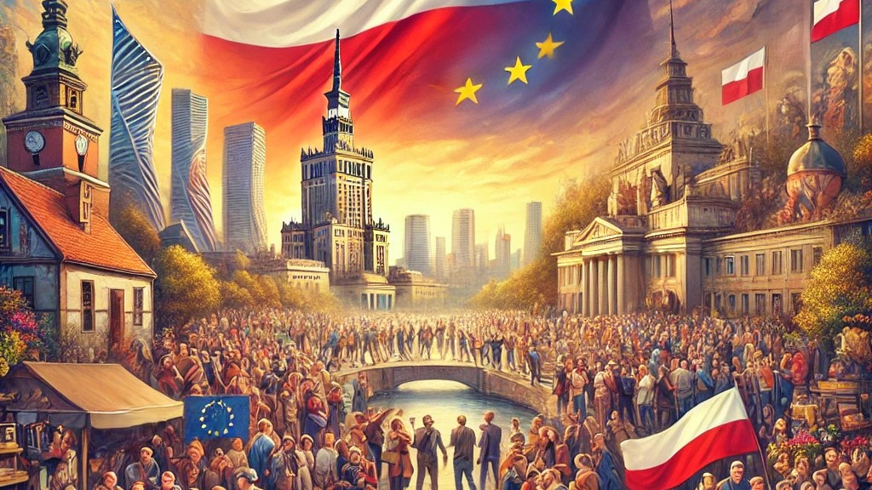
Utrzymanie spójności społecznej w Europie.
W obliczu rosnących nierówności społecznych i kryzysu migracyjnego Polska może aktywnie promować solidarność społeczną w Europie. Wzmocnienie spójności społecznej jest kluczowe dla stabilności Unii Europejskiej:
-Opracowanie wspólnej polityki migracyjnej z innymi krajami UE w oparciu o solidarność i skuteczne mechanizmy zarządzania kryzysem migracyjnym.
-Wzmacnianie edukacji i wymiany kulturalnej – wspieranie programów edukacyjnych, takich jak Erasmus+, które pomagają budować zrozumienie i współpracę między młodymi Europejczykami.

Slide 7
Wzmocnienie współpracy gospodarczej
Polska, będąc jednym z największych rynków w Europie Środkowej może wzmocnić swoją pozycję poprzez promowanie współpracy gospodarczej w ramach UE:
-Wspieranie jednolitego rynku UE, w tym swobodnego przepływu towarów, usług, kapitału i osób.
-Inwestowanie w infrastrukturę transportową i logistyczną, co przyczyni się do zwiększenia integracji gospodarczej i handlowej Europy.
- Promowanie rolnictwa i przemysłu. Polska jako jeden z głównych producentów żywności w UE może rozwijać eksport oraz przyczyniać się do bezpieczeństwa żywnościowego kontynentu.

Slide 8
Bibliografia
Zdjęcia:
- Microsoft Copilot
Treść:
- encyklopedia.pwn.pl
- https://pl.wikipedia.org/
I Liceum Ogólnokształcące im. Lotników Polskich w Oleśnie

